Slide 1
年终总结
潘佳鑫
2018202110042

Slide 2
Timeline
2019.01-2019.06 研究生课程
2019.01-2019.09 知识图谱项目
2019.09-2019.12 论文
Entity-based Graph Neural Network for Document-level Relation Extraction

Slide 3
项目
增加了大量新的实体、关系
对之前的文本进行了大量规范化操作
完成对接、结项报告等

Slide 4
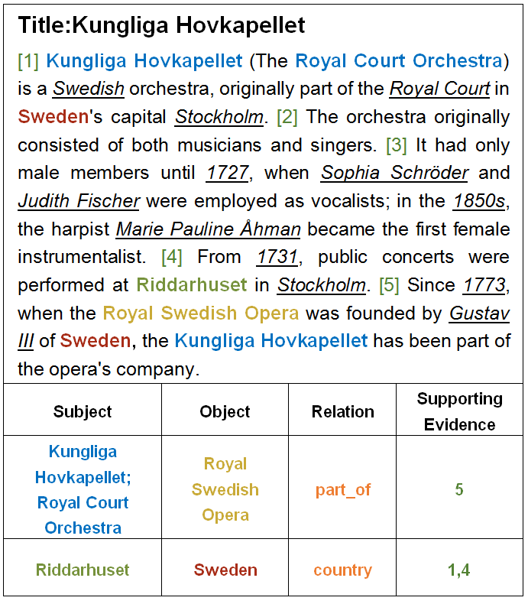
论文
DocRED
抽取文档级关系，句子级关系抽取极大依赖于对context进行操作，不适用于文档级关系抽取。

Slide 5
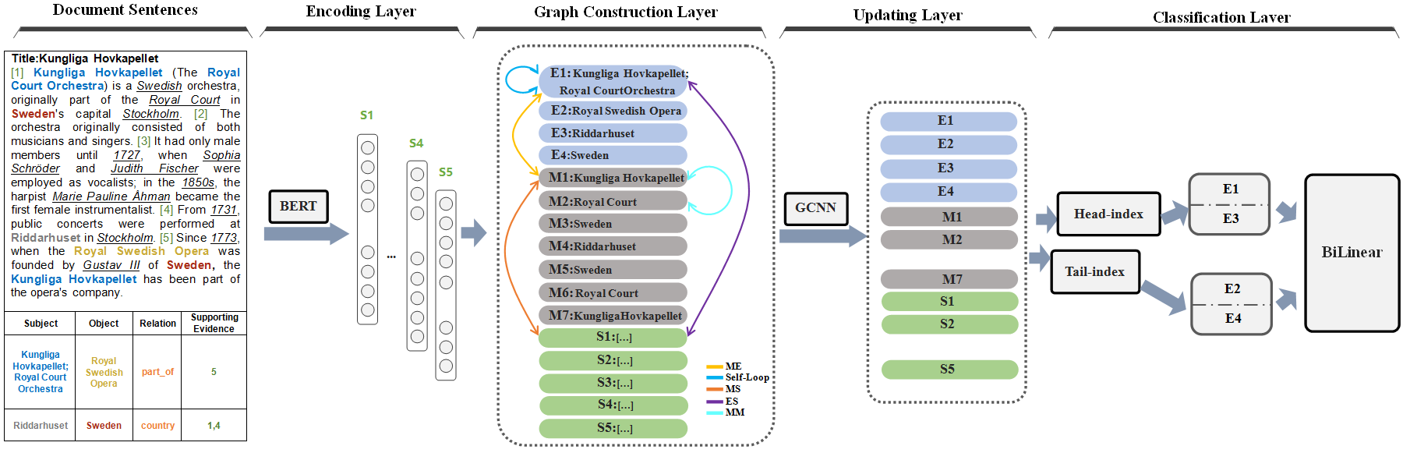
论文
Rank: 3rd
Submitted: ACL2019

Slide 6
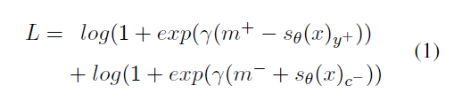
改进
对NA类，使用ranking loss改进
将非NA类使用聚类分析，不属于任何聚类的实例属于NA类
先找出实体对的关联句子作为context，再进行关系抽取
Heuristic
Neural

Slide 7
Flag
写总结blog
从头学Calculus、Linear algebra、Probability
看书

